Slide 1
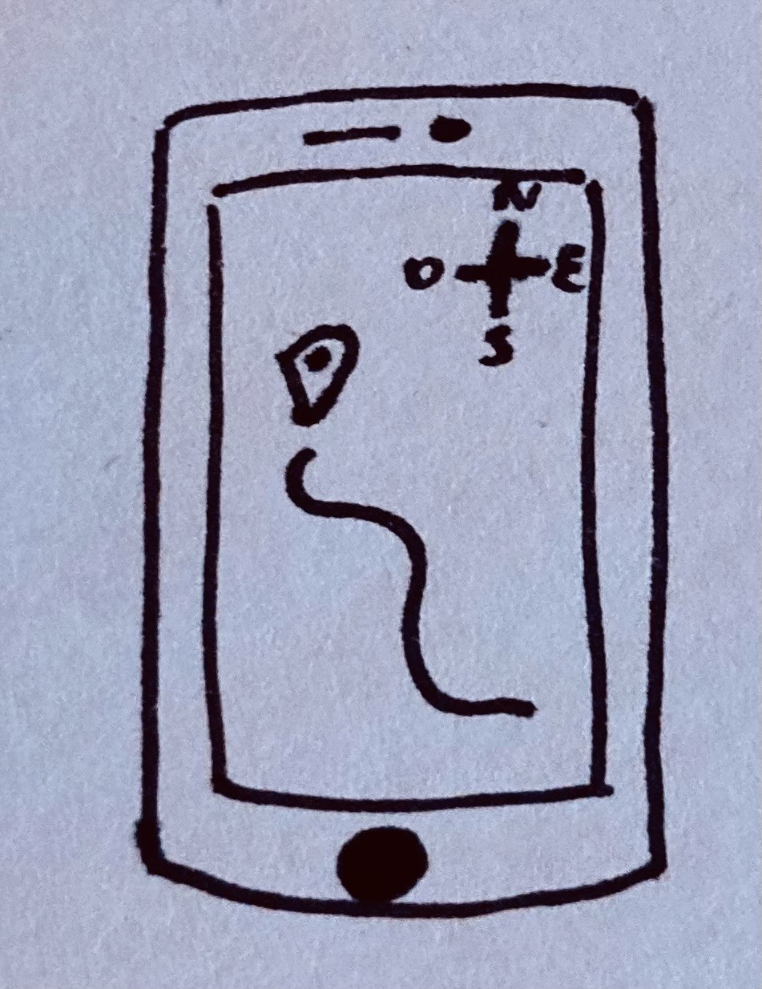
La résolution de problèmes mathématiques

Slide 2
Pose, lis ou écoute, imagine, reprends, fais
Tu es ici et maintenant et tes pensées aussi.

Slide 3
Objectifs
Maitriser le vocabulaire mathématique
Comprendre l’énoncé d’un problème
Construire dans ta tête un petit film de la situation problème .
Traduire le problème en symboles mathématiques
Utiliser les stratégies et les techniques apprises
ou que tu auras découvertes

Slide 4
Plan
Rituel POSE
Définition de problèmes mathématiques
Différents types de problèmes mathématiques
Les étapes pour résoudre un problème

Slide 5
Mise en condition mentale pour résoudre des problèmes mathématiques
Est-ce que tu t’échauffes avant un match de foot ?
Est-ce que tu t’échauffes la voix avant de chanter ?
Est-ce que tu répètes ton texte dans ta tête avant de jouer
dans une pièce de théâtre ?
Est-ce que tu cherches un endroit calme avant de passer un examen ?
C’est pareil pour résoudre des problèmes mathématiques, il faut se mettre dans de bonnes conditions mentales

Slide 6
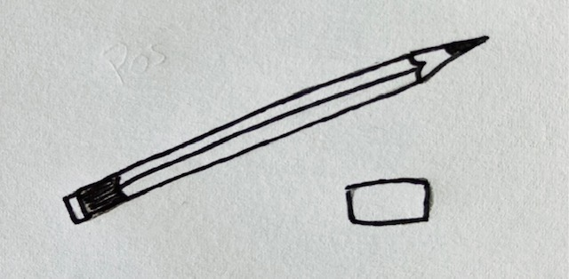
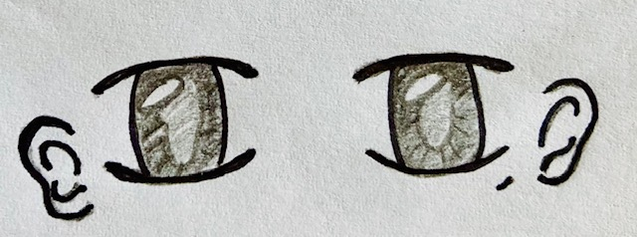
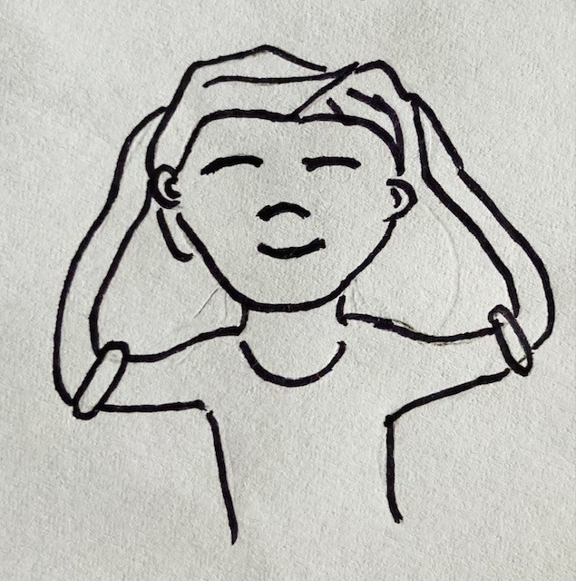
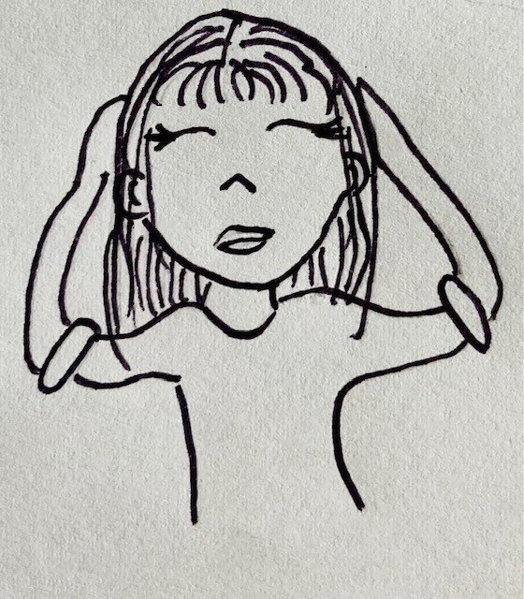

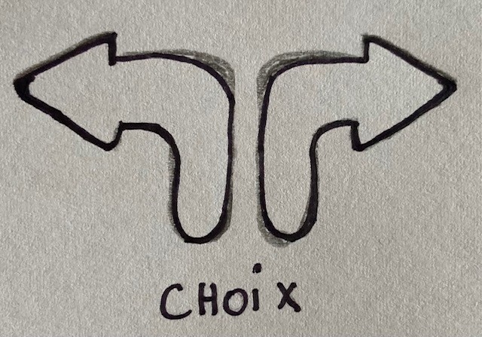
POSE ton crayon
LIS la consigne
IMAGINE dans ta tête
REPRENDS et DESSINE
CALCULE et RÉPONDS
Rituel POSE

Slide 7
Ça ressemble à quoi, un problème mathématique ?
En général, un problème mathématique est composé :
- d’un texte appelé l’énoncé du problème
- d’une question
-de différentes informations qui nous permettront de répondre à la question.

Slide 8
Un problème est comme une histoire avec une énigme à résoudre
Je peux faire le lien entre un énoncé de problème
mathématique et une histoire avec une énigme
à résoudre :
la situation initiale (donnée du problème),
l’énigme (la question),
le déroulement de l’action (les étapes à réaliser)
la résolution (fin de l’histoire).

Slide 9
Des problèmes à créer, à mimer, à mettre en scène
Comme l’énoncé du problème ressemble à une histoire :
-je peux créer mon propre énoncé de problème en imaginant une situation problème
-je peux mimer un énoncé en jouant la scène du problème
-je peux créer mon petit film mental comme une histoire que l’on met en film (les films d’Harry Potter ont été créés à partir des livres d’Harry Potter, par exemple).

Slide 10
Émile et Jules arrivent à la fête d’anniversaire de Louisa. Il y a déjà Louisa et 15 personnes dans la salle. Louisa a invité 24 personnes en tout. Combien d’invités devraient encore arrivés après Émile et Jules ?
Pouvez-vous mimer la situation problème ?
Pouvez-vous créer votre petit film mental ?

Slide 11
Différents types de problèmes
Les problèmes mathématiques sont présentés sous différentes formes et différents contenus.
Pourrais-tu trouver les différences principales entre les problèmes suivants…

Slide 12
1) Arthur et Émilie ont acheté 34 bonbons pour l’anniversaire de Jules.
Émilie en a acheté 15. Combien Arthur a-t-il acheté de bonbons ?
2) Quel âge a Léna, sachant qu’elle a deux ans de moins que son frère Sacha qui a 13 ans ?
3) Isabelle et Noé vont au cinéma. Ils s’achètent des pop-corn.
Combien devront-ils payer ?

Slide 13
4) Bernard a une voiture de course dont il est très fier. Il l’a achetée en 2012, lorsqu’il a réussi à économiser la somme nécessaire. Cette voiture lui a coûté 24’000 frs. Bernard aimerait maintenant s’acheter une moto mais il doit économiser 8’000 frs.
Sachant qu’il arrive à garder 400 frs par mois pour l’achat de sa moto et qu’il a déjà économisé 3’200 frs, dans combien de mois Bernard pourra-t-il s’acheter sa moto ?
5) Mon lapin Bouboule a mal aux dents. Je l’emmène chez le vétérinaire Jean. Combien me coûtera cette consultation vétérinaire ?
Consultations vétérinaires | Tarifs 2023
Vaccin | 36 frs
Contrôle annuel | 86 frs
Opération de la hanche | 1’566 frs
Opération du genou | 978 frs
Soin dentaire grands animaux | 380 frs
Soin dentaire petits animaux | 45 frs

Slide 14
Problème 1 : la question est posée à la fin du texte.
Problème 2 : la question est posée au début. Le chiffre 2 est écrit en lettres.
Problème 3 : ce problème est impossible à résoudre car il n’y a pas les informations nécessaires.
Problème 4 : il y a beaucoup d’informations dans cet énoncé. Il y a les informations utiles pour résoudre le problème et les informations inutiles. Je peux tracer les informations inutiles (2012 et 24’000). Il y a aussi beaucoup de mots de vocabulaire. Si je ne comprends pas certains mots, je pose la question à la maitresse ou regarde mes cartes-mémo.
Problème 5: je dois savoir lire les informations dans le tableau pour répondre à la question.
Ce problème ne demande pas de faire de calculs.

Slide 15
Alors, c’est quoi un problème mathématique ?
Un problème mathématique est une
situation problématique décrite dans un énoncé
qui pose une question.
Cette question trouve sa réponse dans la réalisation
d’une ou plusieurs opérations.

Slide 16
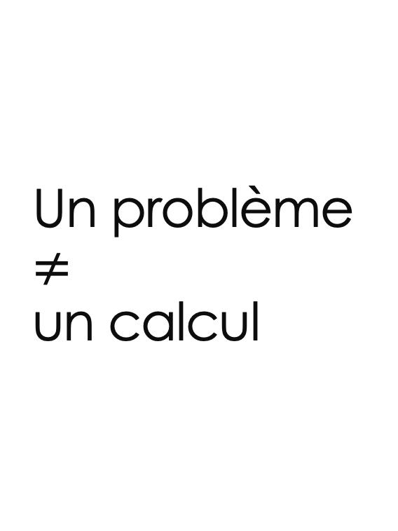
Un problème $≠$ un calcul
Résoudre un problème
n’est donc pas uniquement faire un calcul,
c’est une démarche
qui comporte plusieurs étapes.

Slide 17
Les 5 étapes pour résoudre un problème mathématique
POSE
LIS et ÉCOUTE
IMAGINE ET CONSTRUIS ton petit film mental de la situation problème
REPRENDS ET DESSINE ou FAIS UN SCHÉMA
CALCULE ET RÉPONDS

Slide 18
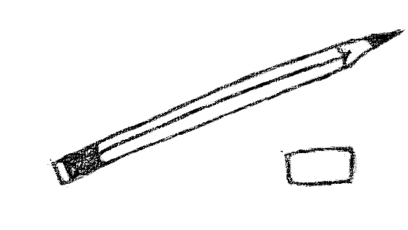
Je pose mon crayon. Je fais une ou deux grandes respirations. Je me sens calme et concentré·e.
POSE

Slide 19
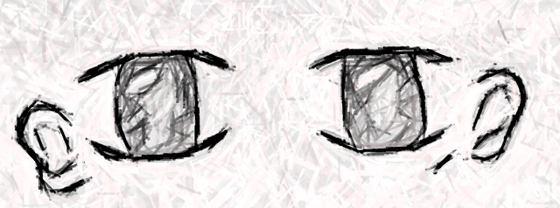
LIS au moins deux fois la consigne
ÉCOUTE ce que dit la maitresse

Slide 20
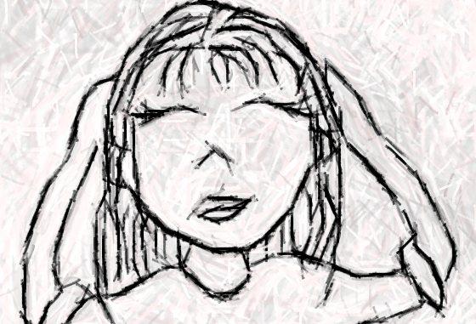
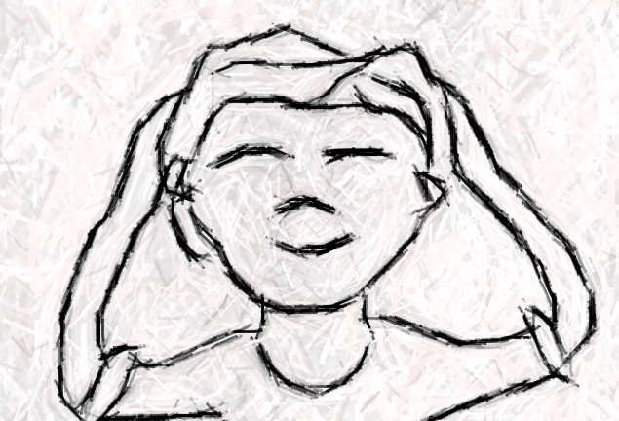
IMAGINE la situation problème et CONSTRUIS ton petit film dans ta tête

Slide 21

REPRENDS ton crayon et fais un schéma

Slide 22

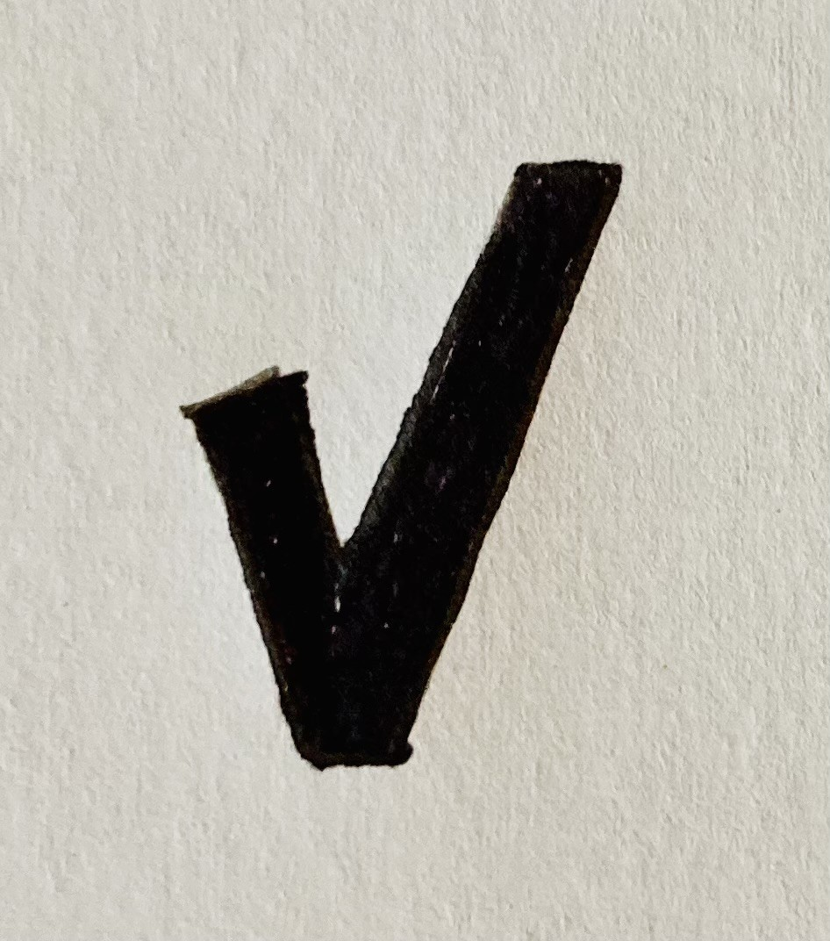
CALCULE et RÉPONDS
VÉRIFIE ta réponse

Slide 23
BRAVO, tu es arrivé·e à résoudre le problème !

